Slide 1
Questo corso cercherà di colmare alcune possibili
lacune dovute alla mancanza, nella nostra
sede, di specifici corsi di laurea
che vanno dalla geochimica alla petrogenesi
fino alla chimica isotopica. Lo scopo finale sarà
quello di riuscire ad ottenere
le informazioni minime essenziali atte a
capire come funzionano i processi magmatici
nel loro complesso e a comprendere, quindi,
un lavoro petrogenetico.
Anche per questo il corso è diviso in due moduli
Di cui uno essenzialmente “naturalistico”
e l’altro sperimentale. Il corso non sarà facilissimo
e si chiede, pertanto, una forte compartecipazione con domande da fare anche via mail.

Slide 2
In questa introduzione daremo alcune informazioni ed introdurremmo alcuni degli argomenti del corso tra cui i concetti di cristallizzazione frazionata, di fusione parziale di una sorgente, dell’importanza dei cratoni e delle «mobile belts» ed infine dei vari tipi di magmatismo

Slide 3
Oltre al semplice studio mnemonico il corso richiede una importante capacità di collegamento tra i vari argomenti che, ricordiamolo, concorrono tutti assieme a spiegare la genesi di una particolare provincia magmatica

Slide 4
In sintesi gli argomenti trattati saranno in parte geologici e in parte petrologici.
Di geologico si tratterà soprattutto di
1) cratoni e mobile belts e loro significato anche nella composizione delle
sorgenti
2) il concetto di underplating come meccanismo per l’evoluzione crostale.
Petrogeneticamente si tratteranno (in ordine sparso):
3)La cristallizzazione frazionata
4)La fusione parziale delle sorgenti mantelliche
5)Plume e, più in generale, risalite adiabatiche del mantello
6) Metodi per l’uso e l’interpretazione delle composizioni chimiche
7) Cenni di geochimica isotopica e mixing tra magmi, tra sorgenti
e tra magmi e inquinanti
8) composizione del mantello a piccola scala
9) e a grande scala (DMM-EMI-EMII etc.)
10) Le carbonatiti (non spiegate in petrografia)
11) Vari tipi di magmatismo (arco, Large igneous province, ridge etc)
12) Esempi di casi di studio

Slide 5
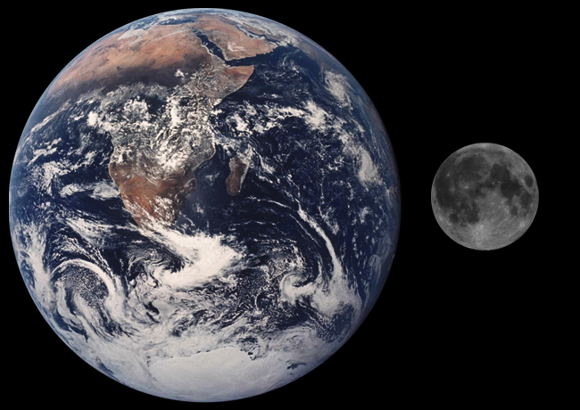
Distanza sole (media) circa 150.000.000 km.
Terra – 4.540.000.000 anni = 4.5 Ga; Luna- 3.800.000.000 anni = 3.8 Ga
Diametro equatoriale. 12.756,274 Km 3 476,2 Km
Densità media 5,5153 × 10³ Kg/m³ 3,3462 × 10³ Kg/m³
Densità mantello massima 3.3 10³ Kg/m³
Paragone con Venere Distanza Sole circa 108.000.000 Km
Diametro 12.103,7Km
Densità 5,204 × 10³ Kg/m³ 1 giorno dura circa 243 giorni terrestri

Slide 7
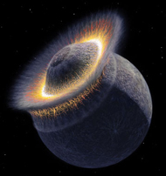
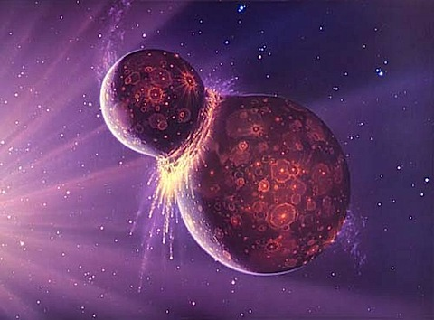
Quasi tutti concordano su un impatto planetario tra Theia (Titana madre di Selene ) e proto-Terra. Statigraficamente la proto Terra è presente solo nel poco conosciuto Eone Adeano, istituito di recente. L’impatto, risalente all’Eo-Archeano, è testimoniato anche da una correlazione stratigrafica tra le più antiche rocce terresti e quelle lunari del mare imbrum.
Un giorno dura 8 ore circa (il giorno si allunga di circa 6 minuti ogni 24 Ma)

Slide 8
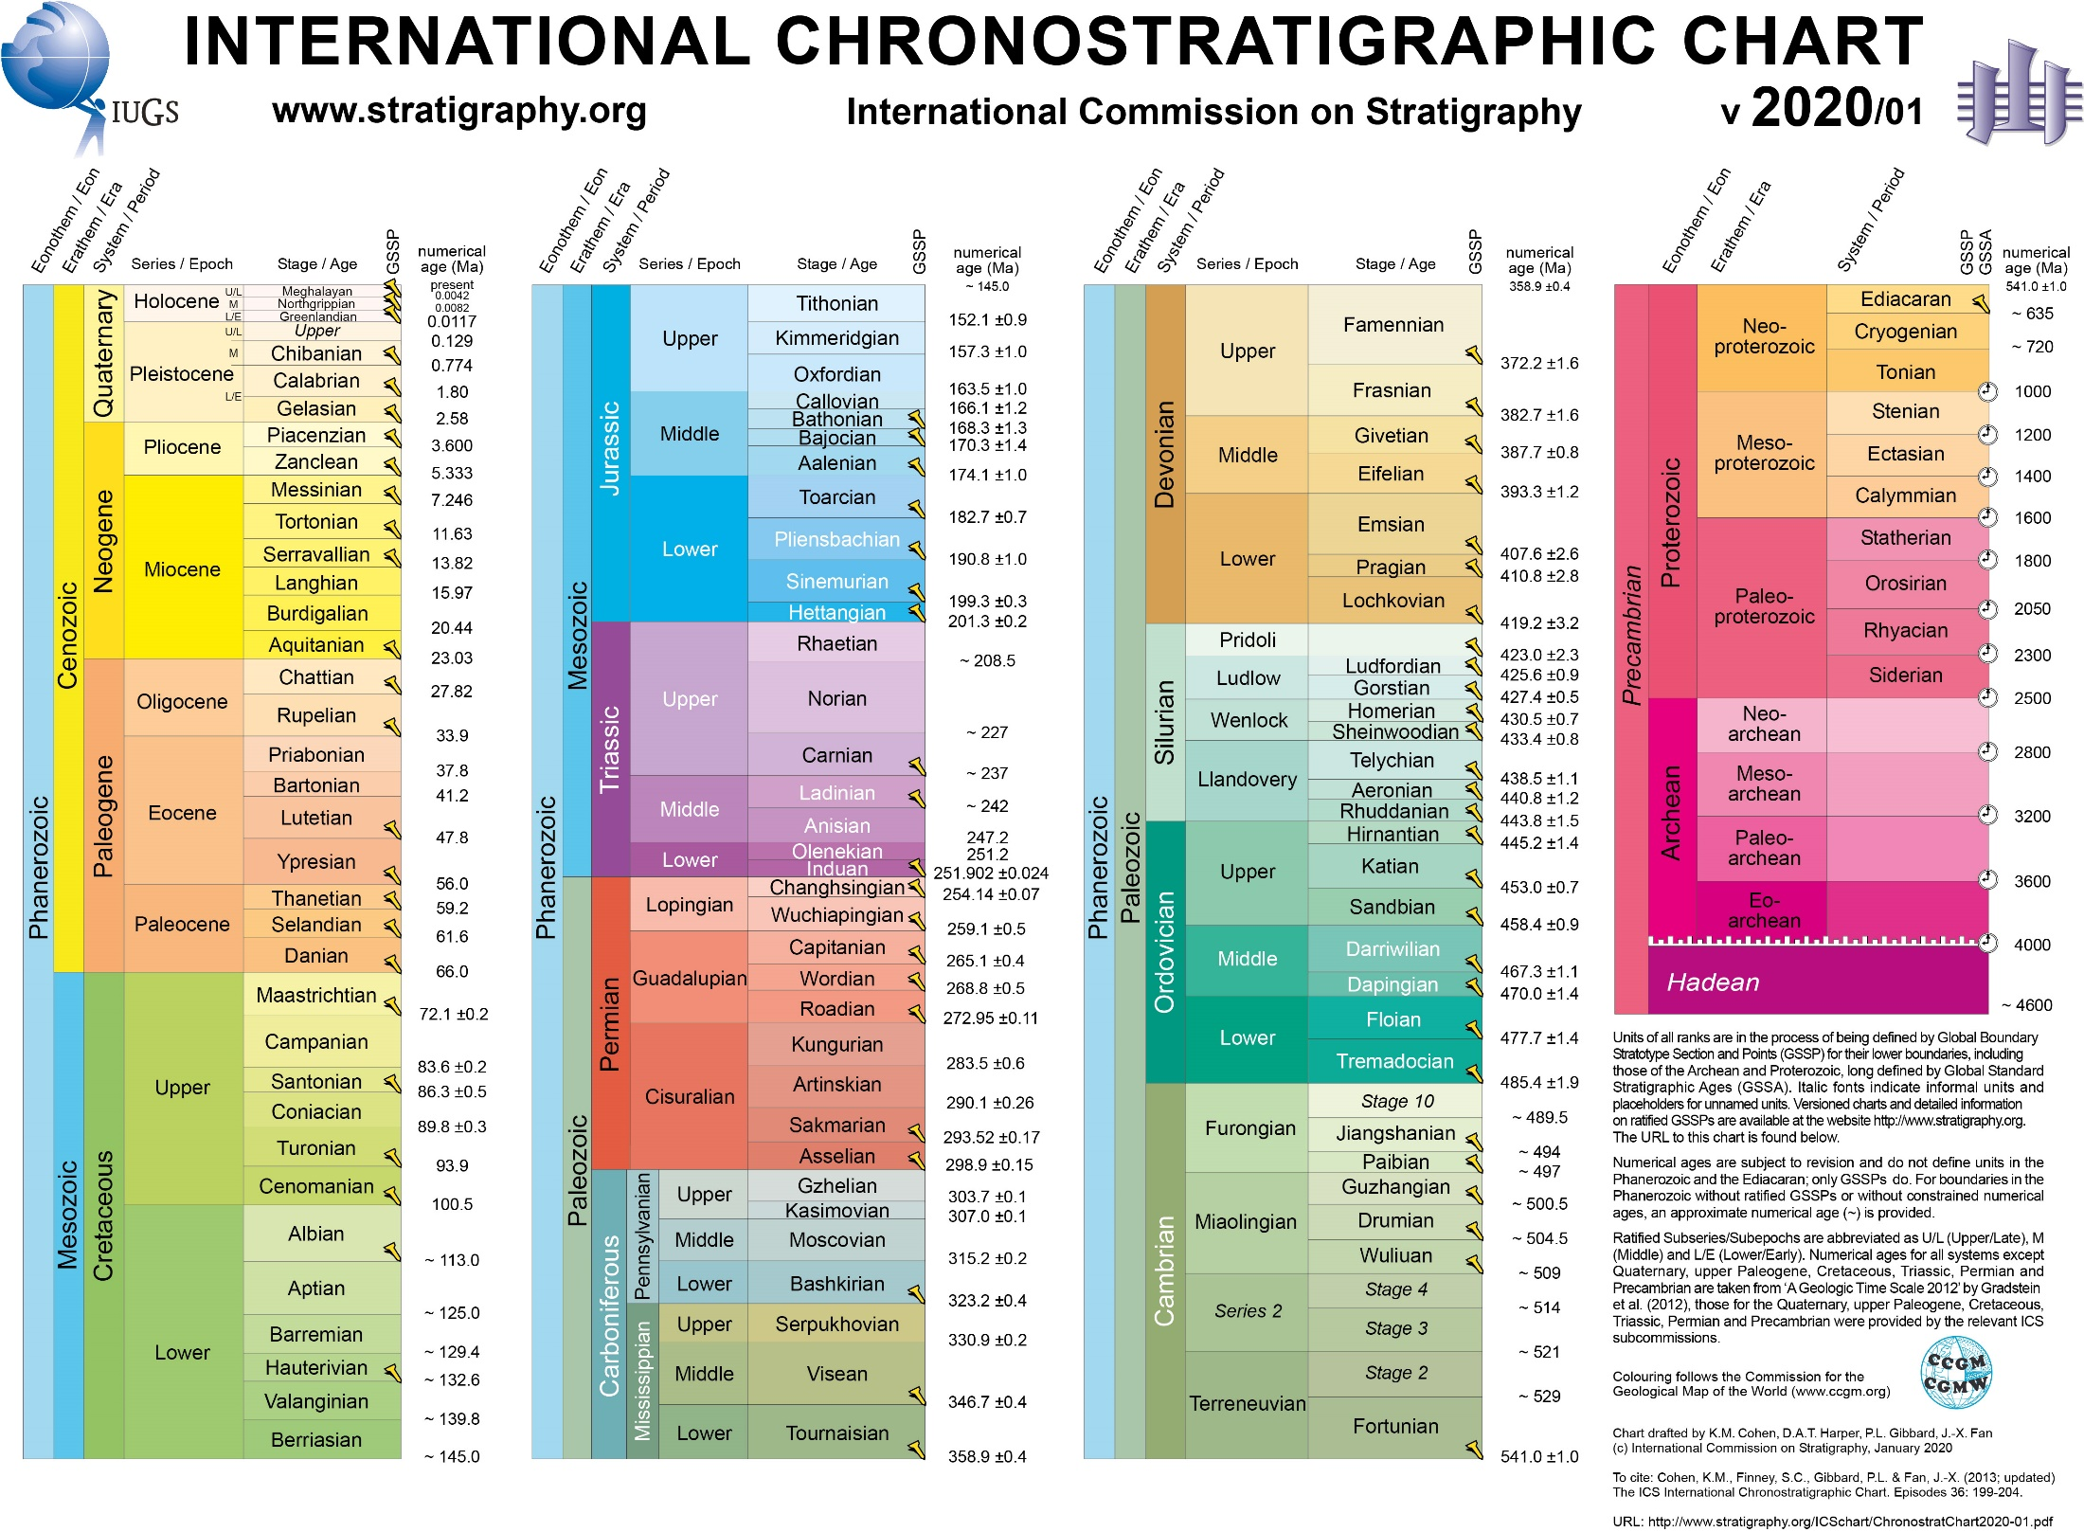

Slide 9

Coseguenze:
.Nucleo incrementato
.Mantello in parte perduto
.Densità leggermente accresciuta
.Dotazione di un impulso rotatorio
.Prima protezione dal vento solare
.Super attività magmatica con incremento di gas nell’atmosfera
.Spostamento verso la superficie del 98% dell’acqua presente
oggi nella idrosfera
Poco dopo l’impatto
un giorno dura 8 ore circa (il giorno si allunga di circa 6 minuti ogni 24 Ma)
La “Luna” si trova a pochi Km - Calvino Italo probabilmente era già nato

Slide 10
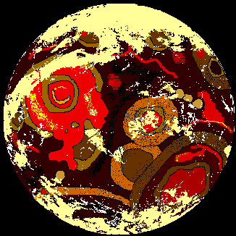
Alla fine di questo bombardamento meteorico pesante abbiamo avuto il «mondo pizza» che ha portato alla fusione delle prime centinaia di km di mantello ma……

Slide 11
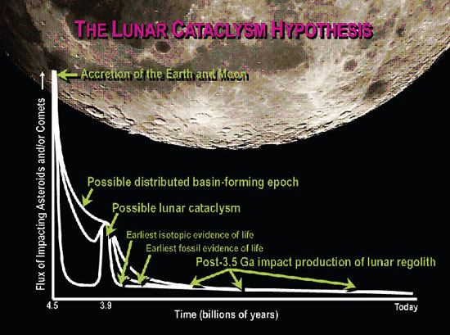

Slide 12
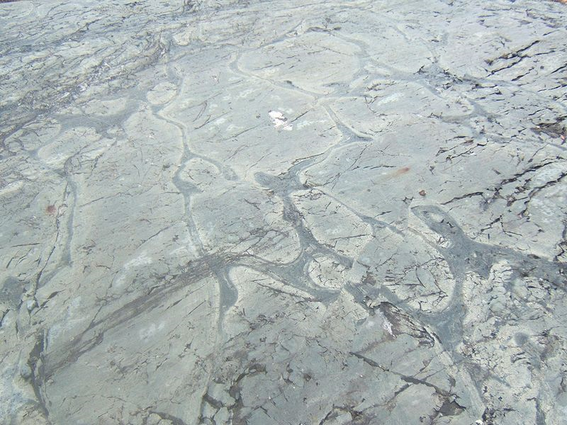
Greenstone belts are zones of variably metamorphosed mafic to u-mafic volcanic sequences with associated sedim. rock that occur within Archaean and Early Proterozoic cratons between granite (TTG) or gneiss bodies.

Slide 13
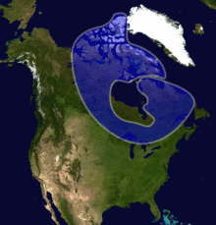
Area greenstone belts

Slide 14
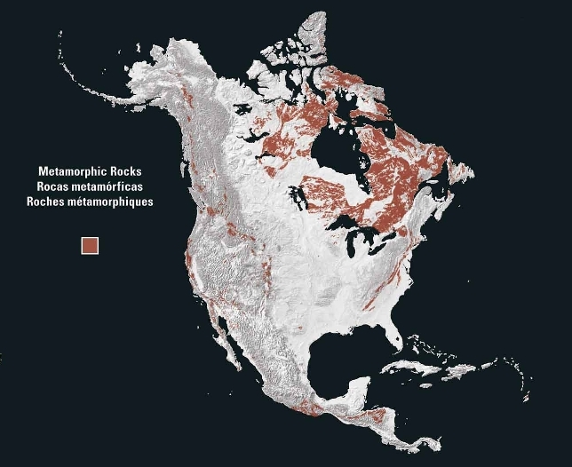

Slide 15
Circa 3.0 - 2.7 Ga fa il mondo cambia
Inizia un sistema ciclico di orogenesi

Slide 16
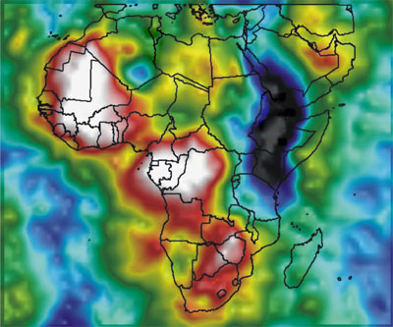
Nel periodo compreso tra l’Archeano e il Paleoproterozoico le dinamiche della Terra
Non erano quelle di oggi. La crosta era quasi inesistente, le rocce
avevano una composizione molto diversa, tuttavia è in
questo periodo che si formano i primi continenti o meglio, i primi Cratoni.
Potremmo chiamare
questo periodo
quello della
Cratonizzazione
Sono le aree più
vecchie del pianeta.
i “continenti” più antichi

Slide 17
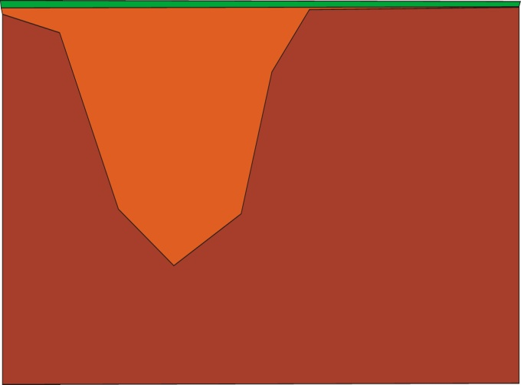
L’immagine è una elaborazione delle onde sismiche e fa vedere il continente
Africano alla profondità di 350Km
W. African Craton
Congo Craton
Kalahari Craton
Crosta
Mantello
Litosferico
350Km
Mantello astenosferico

Slide 18
Senza i primi cratoni non avrebbe potuto
instaurarsi il sistema che conosciamo oggi
e che potremmo informalmente nominare
Delle continue orogenesi
(cicli orocenetici)
Dove ogni orogenesi indica la formazione
e il conseguente smembramento
di uno o più supercontinenti con
conseguente formazione di crosta continentale

Slide 19
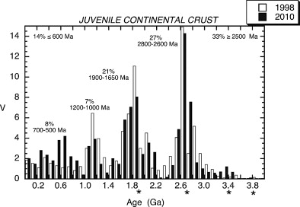
O
Primi cratoni
3.9 Ga = Impatto
Lunare
I picchi rappresentano una aggregazione di continenti (per subduzioni)
Le valli rappresentano momenti di disgregazione

Slide 20
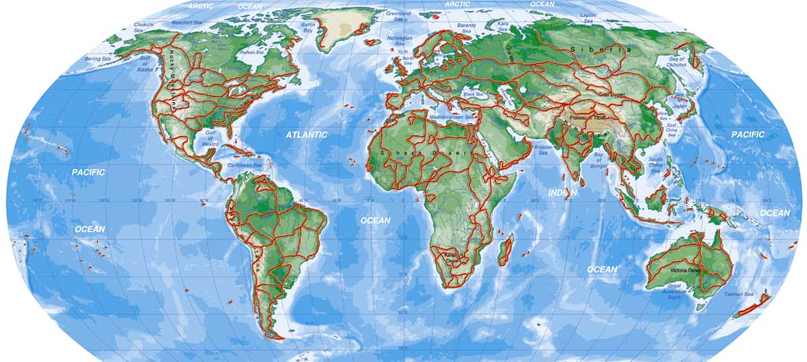
Ciclo
Alpino
Andino
Himalayano
Smembramento
della Pangea
(il mondo che conosciamo)

Slide 21
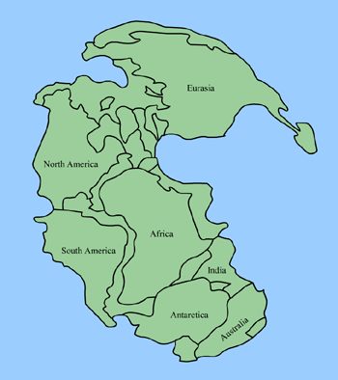
Formazione della Pangea

Slide 22
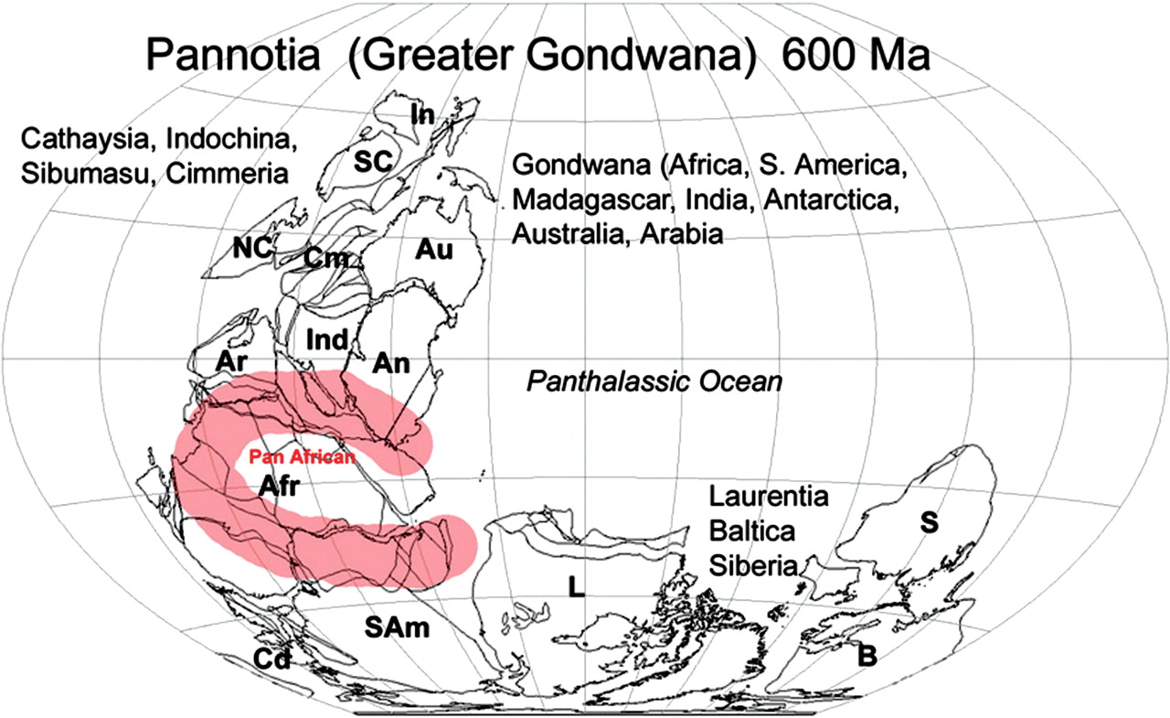
Formazione della Pannozia
o Grande Gondwana
Ciclo Brasiliano
o Pan-Africano

Slide 23
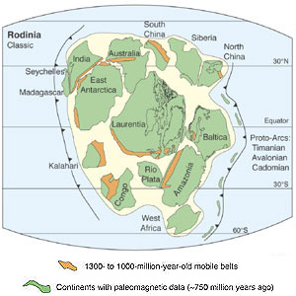
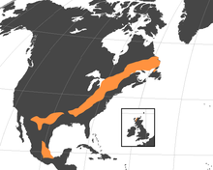
Formazione della Rodinia
Orogenesi di Grenville

Slide 24
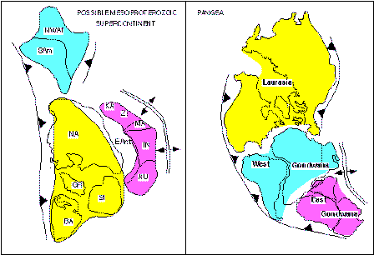
?
Formazione di
Nena Ur e Atlantica?
Statherian orogenesis
Formazione dei BIF (bamded Iron Formations)

Slide 25
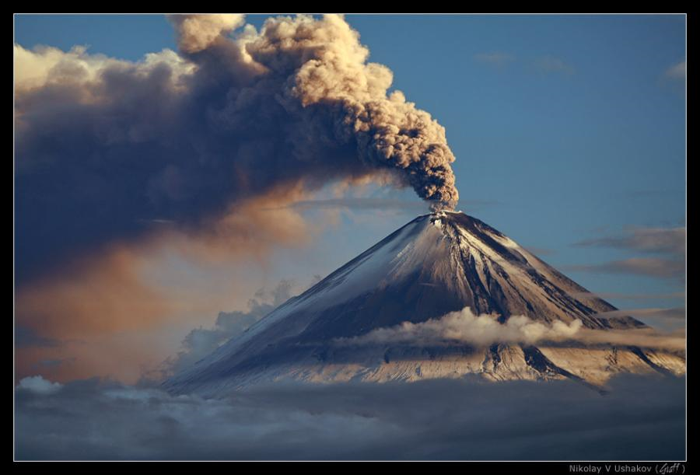
GENESI delle rocce:
Kamchatka

Slide 26
LE ROCCE METAMORFICHE E SEDIMENTARIE RAPPRESENTANO VOLUMETRICAMENTE IL 10% DELLA CROSTA E MENO DELLO 0.1% DEL MONDO
SONO SPESSO INTIMAMENTE LEGATE AI PROCESSI MAGMATICI
NEL METAMORFISMO, LA TEMPERATURA NECESSARIA ALLA TRASFORMAZIONE DELLE FASI MINERALI E’ Spesso D’ORIGINE MAGMATICA
I SEDIMENTI TERRIGENI SONO UNA CONSEGUENZA DEI MOVIMENTI TRA PLACCHE
GLI UNICI SEDIMENTI CHE APPARENTEMENTE NON HANNO NULLA A CHE VEDERE CON IL MAGMATISMO SONO QUELLI DI ORIGINE ORGANOGENA (BARRIERE CORALLINE). TUTTAVIA GLI ORGANISMI INTERESSATI TROVANO UNA SEDE PREFERENZIALE PRESSO GLI EDIFICI VULCANICI

Slide 27
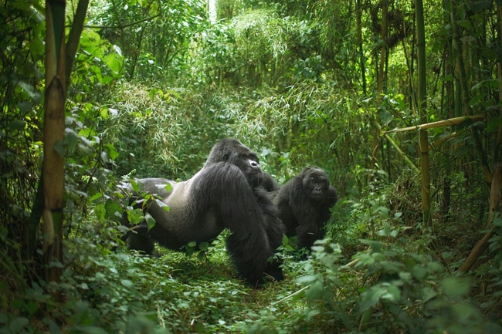
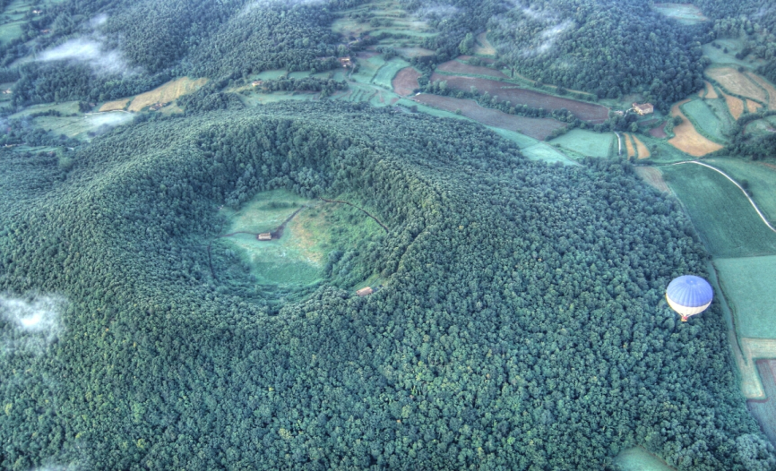
PERCHE’ sono importanti le rocce magmatiche?
Per motivi ambientali e nutrizionali
Quasi tutte le foreste sono intimamente legate ad
un passato di intensa attività magmatica.
Lo stesso vale per le aree più intensamente coltivate
del pianeta.
In Europa: Graben del Reno; Bacino Pannonico; Catalunya
In Italia: Lazio, Campania, Veneto, Catania
Monti della Luna (Africa) – Virunga M.P.
Amazonia (S.America) – C.A.M.P.
Borneo (Malaysia-Indonesia Arcs)
India (Deccan Traps)
Siberia (Siberian Traps)
Foz de Iguazu (Paranà M.P.)

Slide 28
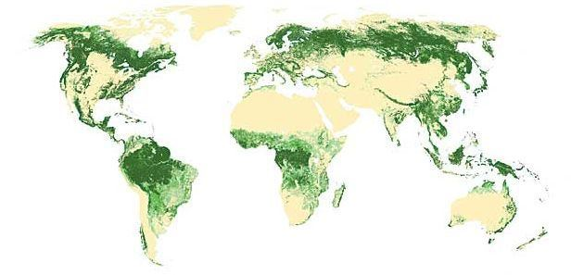
Snake River-Yellowstone
S.Traps
CAMP
CAMP
M.Arcs
M.Arcs
CAMP
V+RV
I.Traps
CAMP
PE LIP
PE LIP
M. LIP

Slide 29
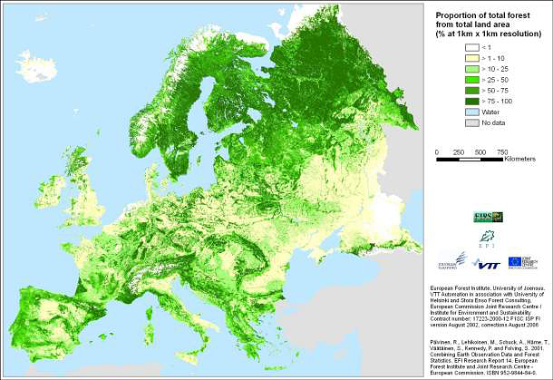
ST
NAIP
RG
PTAP
PB+R
MC
V
CAMP
C
R+C+E
ER
GA

Slide 30
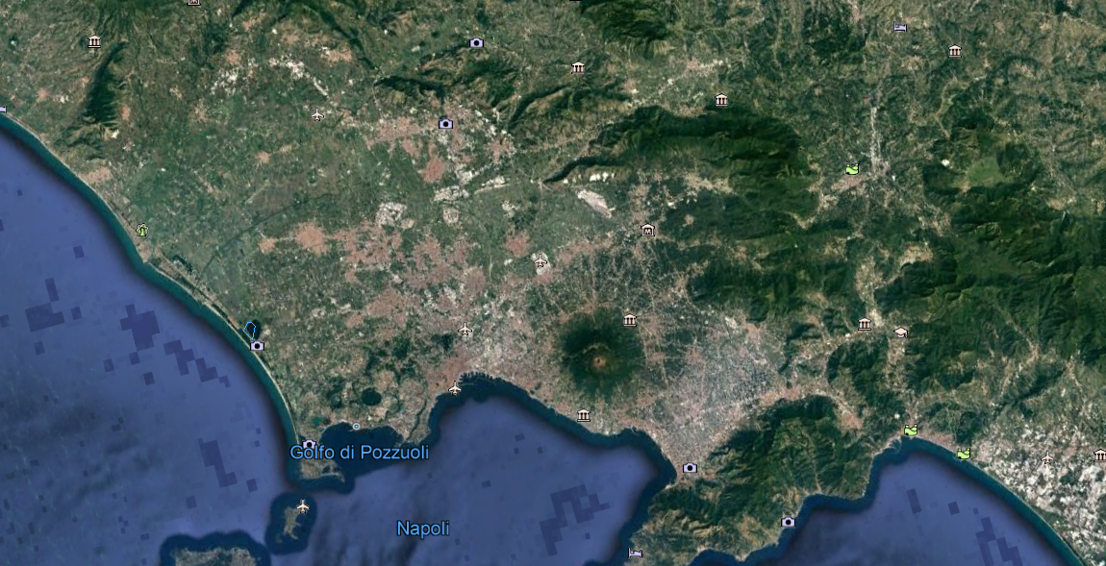
Per evidenziare i motivi ambientali forse può essere interessante
Guardare la mappa del napoletano

Slide 31

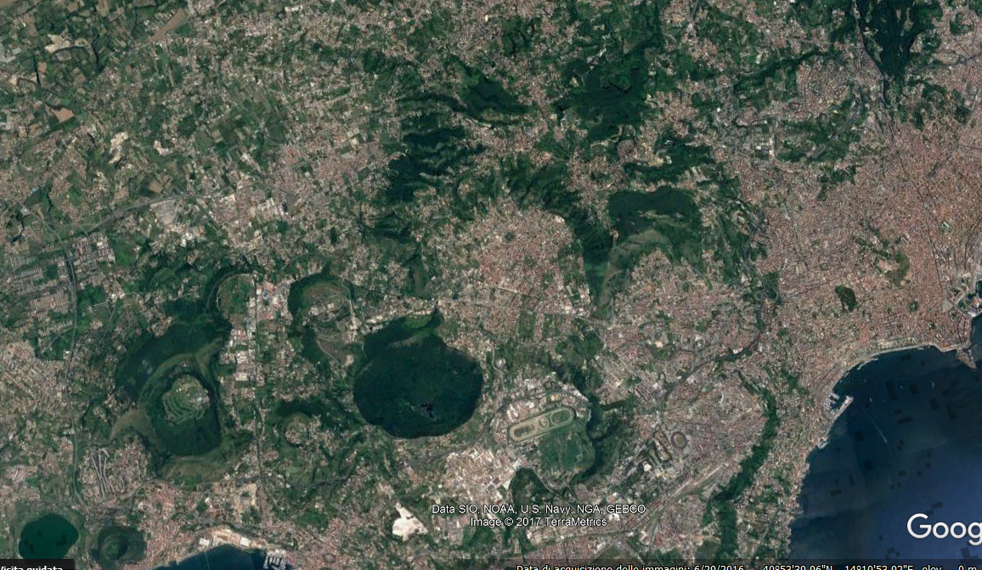
Che se vista da vicino mostra una quantità incredibile
di edifici vulcanici le cui rocce e suoli sono ricchi in elementi di
Transizione. Il luogo ideale dove nascondere, ad esempio, polveri di
Acciaieria.

Slide 32
La stessa immagine solo con evidenziati e centri vulcanici

Slide 33
Magmatismo come un passaggio di fase
Un fenomeno magmatico può essere schematicamente
riassunto in due momenti
Un passaggio di fase
dallo stato solido a quello liquido,
questo momento si identifica con la
fusione parziale della sorgente
Un passaggio di fase
dallo stato liquido a quello solido
Questo secondo momento si identifica con la
cristallizzazione frazionata
Notes:
Vedere se esiste un concetto serio di solido e liquido

Slide 34
LA SORGENTE DI UN MAGMATISMO E’ LA ROCCIA CHE FONDE
PER CREARE I MAGMI E NEL CASO DEL MAGMATISMO BASICO
LA SORGENTE E’ SEMPRE POSIZIONATA NEL MANTELLO ED E’
SPESSO UNA PERIDOTITE

Slide 35

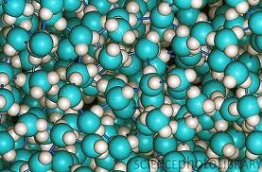
Liquido e solido: alcune precisazioni
Liquido – Omogeneo statistico
Tridimensionale (vetri)
Solido – Omogeneo periodico continuo tridimensionale
(Fasi cristalline)

Slide 36
In condizioni di equilibrio,
quando abbiamo fasi solide e liquide coesistenti
un elemento qualsiasi della tabella periodica può essere caratterizzato da una coefficiente di partizionamento “K_{D}” o “D” identificato semplicemente come il valore del rapporto tra la concentrazione dell’elemento “i” nel solido e nel liquido.
Se tale rapporto è maggiore dell’unità
KD>1 allora l’elemento è definito compatibile e possiamo immaginarlo come un “amante” della fase solida
Viceversa un KD<1 implica una “preferenza” per la fase liquida. Avremo quindi un elemento incompatibile

Slide 37


Elementi Compatibili ed Incompatibili
Gli elementi non sono tutti uguali.
Ci sono elementi che potremmo definire “minuti” quali il Mg ed altri
che sono “ciccioni” come il K
Ecco quindi che da un solido (la barchetta) caratterizzato da una struttura ben
ordinata certi elementi possono, se le condizioni energetiche cambiano,
finire più o meno facilmente nella fase liquida

Slide 38
Una stessa sorgente può generare magmi
differenti in composizione
Esempio degli alcali
Tra gli elementi maggiori, gli alcali sono “incompatibili” questo significa che
la loro concentrazione nel magma è inversamente proporzionale al grado di fusione della sorgente
In pratica se fondo poco, ad esempio 1% della sorgente, tutto il K (elemento
fortemente incompatibile con un D globale nella peridotiteprossimo a 0.01) si affretterà ad entrare nel fuso
Per un grado di fusione maggiore, ad esempio il 10%, non aumenterò il contenuto
Di K nel liquido dato che la sua concentrazione sarà diluita dalla presenza
di altri elementi
Avremo quindi due tipi di magmi: Quelli Alcalini – caratterizzati da un basso
grado di fusione della sorgente
E quelli Subalcalini – caratterizzati da gradi di fusione maggiori

Slide 39
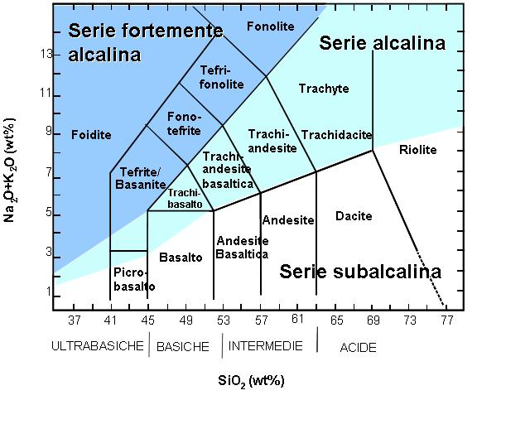
Questo è il motivo per cui i magmi silicatici vengono comunemente
classificati per via chimica attraverso il loro contenuto in SiO2 (silice) ed
alcali (Na2O+K2O) attraverso il digramma TAS

Slide 40
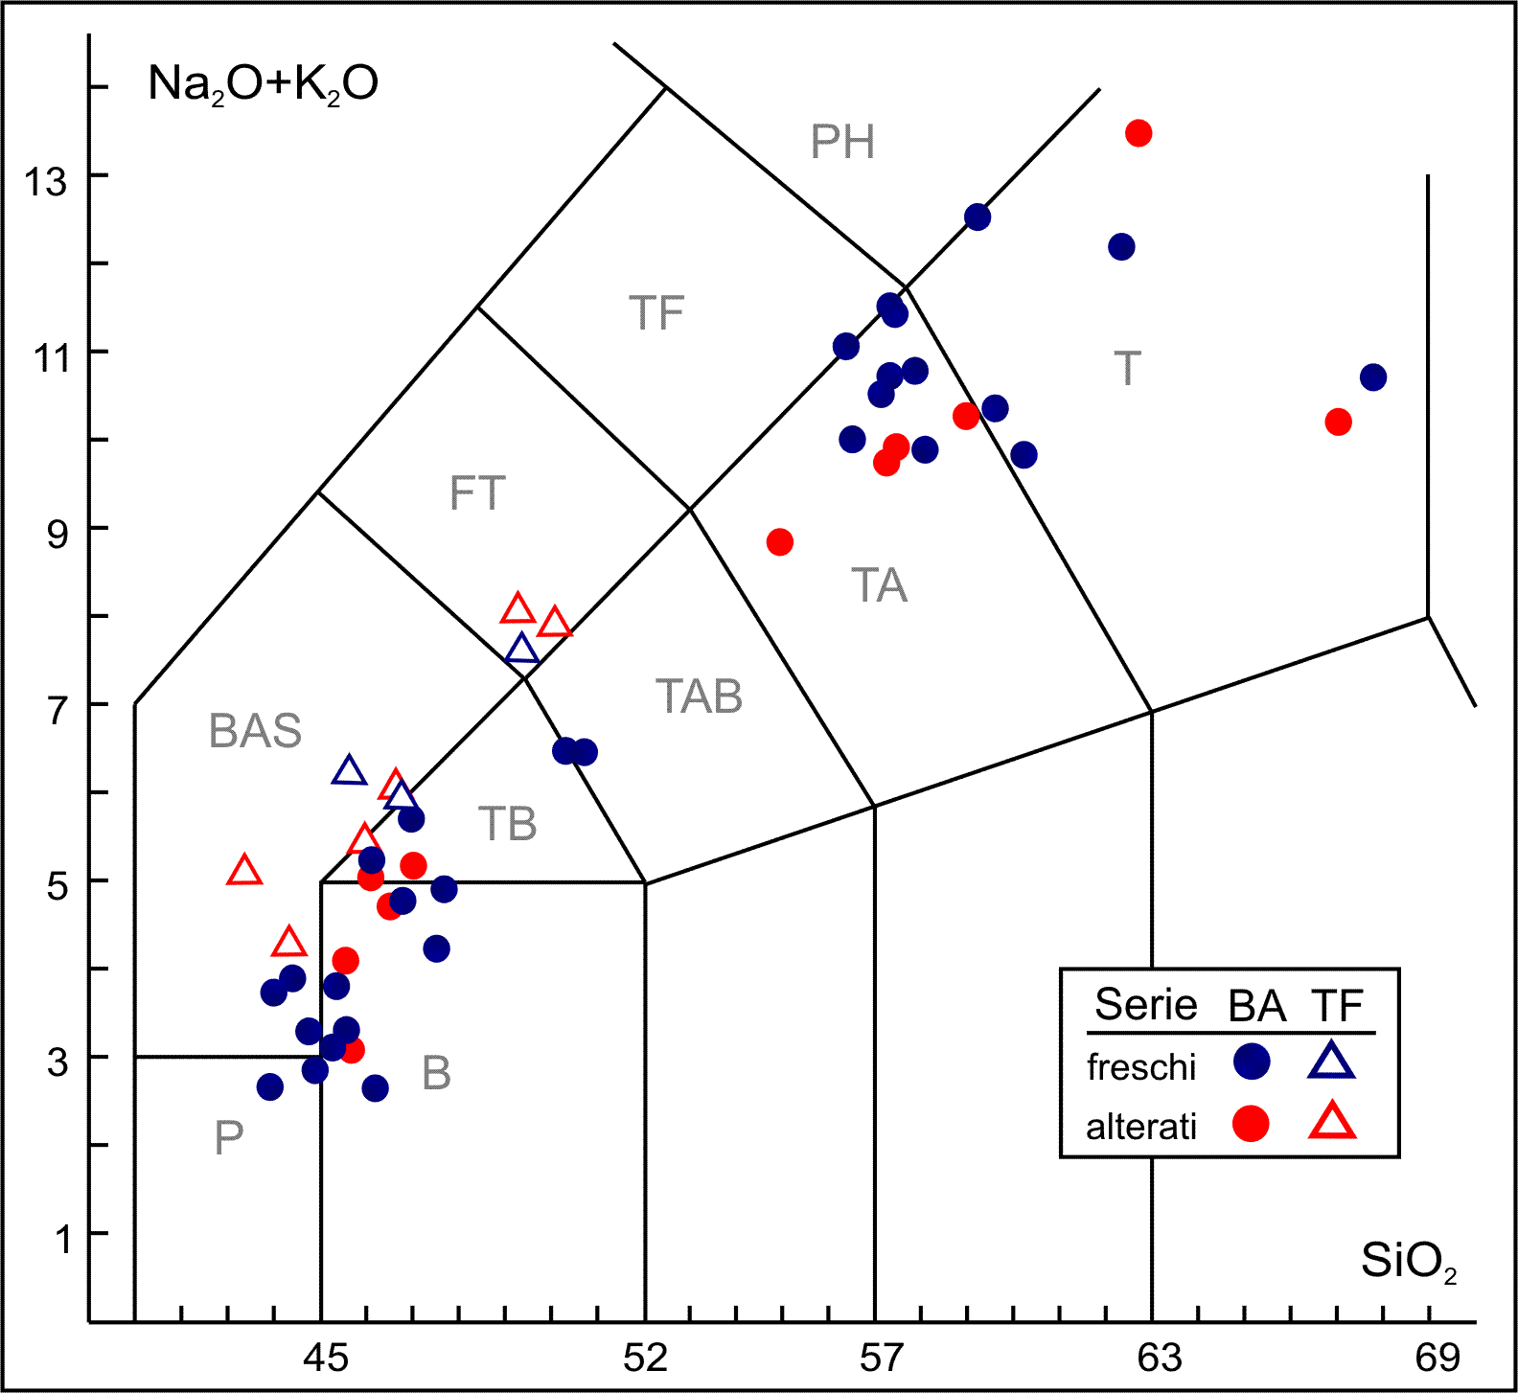
Frazionamento
FUSIONE

Slide 41
L
S
S
S
L1
L2
L3
Magma genitore
Magma figlio
Magma nipote
Magma pronipote
Famiglia magmatica

Slide 42
Magmi evoluti (figli)
Nati dal frazionamento
Magmi primari (genitori) originati per fusione diretta del mantello

Slide 43
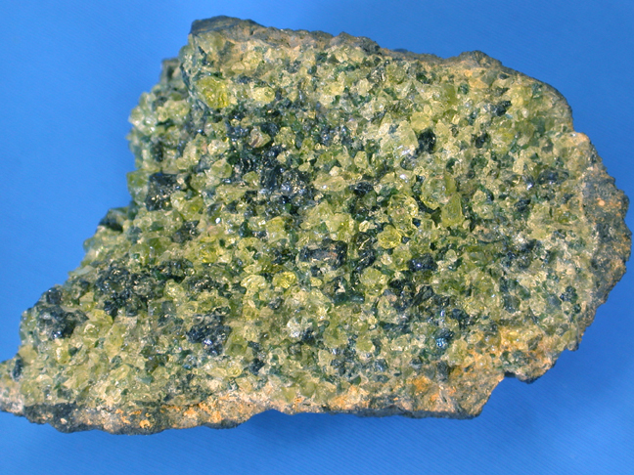
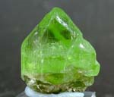
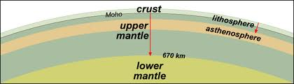
Il Primo Passaggio di fase è la fusione della sorgente.
Serve quindi identificare la sorgente e valutare alcuni parametri
La sorgente è una peridotite
(olivina -OPX – CPX + una fase speciale
ad Alluminio variabile con la pressione
Plagioclasio – Spinello – Granato)
Spesso compositivamente omogenea.
Peridoto =
olivina

Slide 44
Il prodotto generato dalla fusione
delle rocce di mantello (peridotiti)
è genericamente definita basalto
Ovvero una roccia ultrabasica
Ovvero una roccia con poca silice
Al contrario una roccia con molta silice
(es un granito) si definisce acida

Slide 45
Semplificando , i contesti geodinamici in cui fonde una sorgente peridotitica di mantello sono essenzialmente tre.
1° Ridge Oceanico - Estensionale
2° Arco – Compressivo
3° Plume - intraplacca

Slide 46
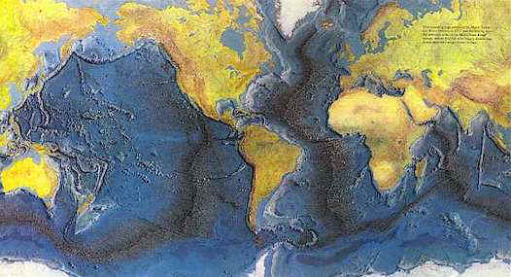
1° Ridge Oceanico. Il fenomeno riguarda solo il Mantello Superiore. La sorgente
È una peridotite particolarmente impoverita in elementi Incompatibili definita
DMM ovvero Depleted Morb Mantle.
I prodotti di fusione sono i basalti oceanici o MORB dove MORB è l’acronimo di
“Middle Ocean Ridge Basalts”

Slide 47
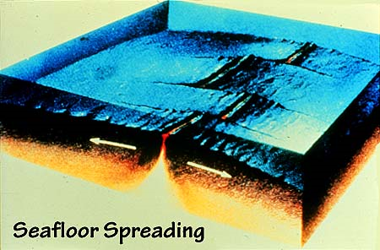
MOR-Basalts
Astenosfera DMM di tipo DRY
Metamorfismo di Fondo
Oceanico dovuto
All’interazione dei magmi
Con l’acqua del mare
Il magmatismo oceanico è direttamente correlato
anche a geodinamiche compressionali e quindi ha
una sua importanza per spiegare le situazioni di arco

Slide 48
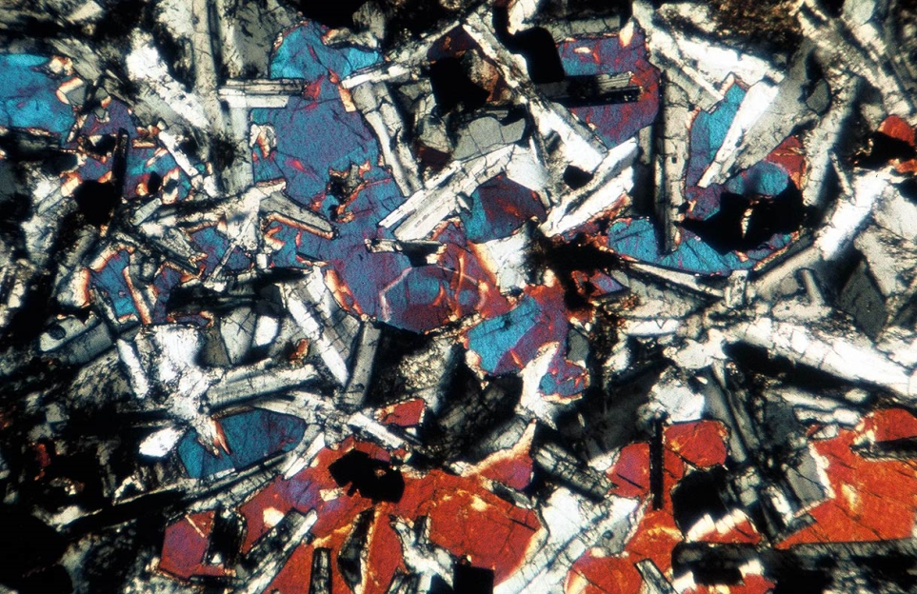
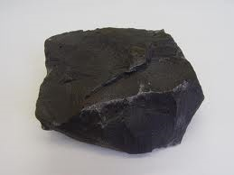
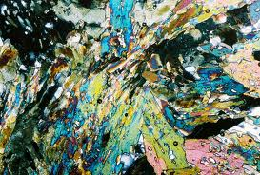
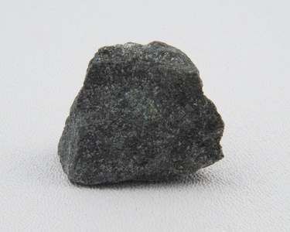
Pirosseni
Plagioclasi
Olivine
Aggiungendo acqua
Anfiboli
Albite
Epidoti

Slide 49
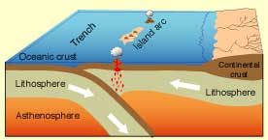
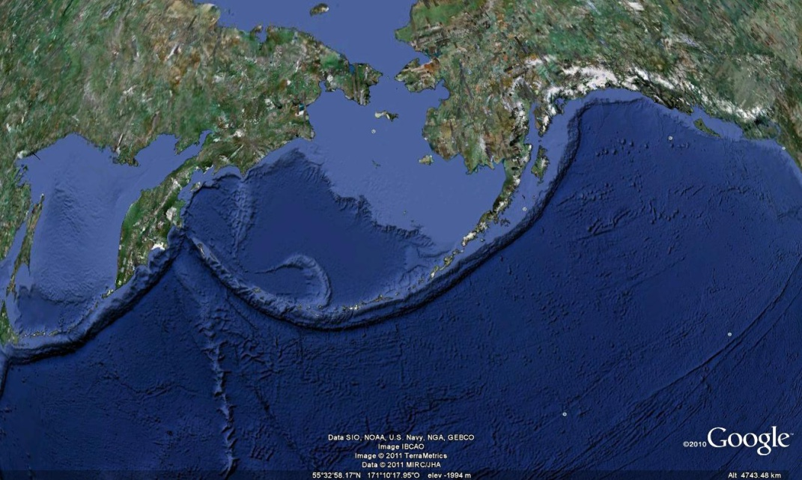
La compressione può
Interessare due placche
oceaniche
(sistema arco-isola)
Aleautine

Slide 50
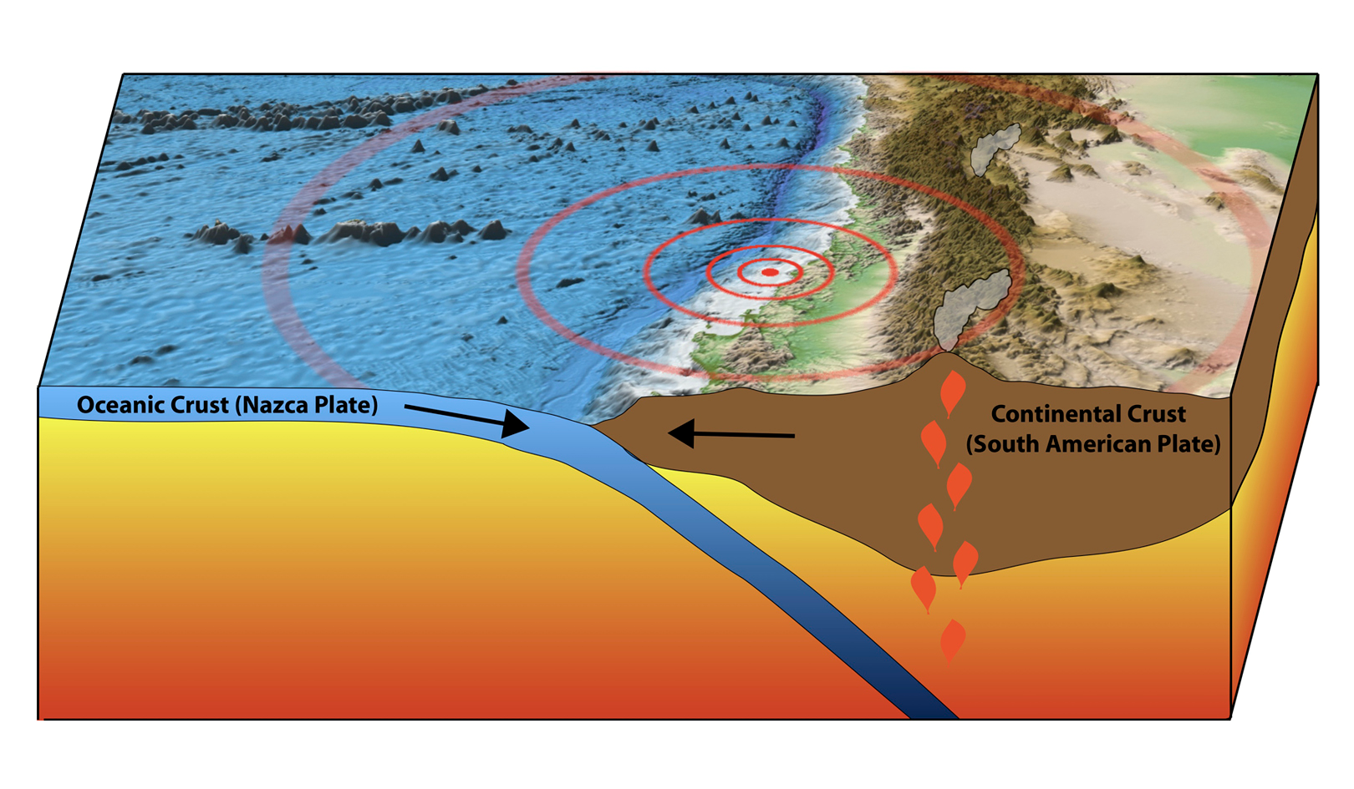
O tra una placca oceanica ed una continentale ( Sistema arco Fossa)
Come attualmente avviene lungo tulla costa pacifica del continente
Americano
Ricordiamo che Nei casi di subduzione, la sorgente è bagnata

Slide 51
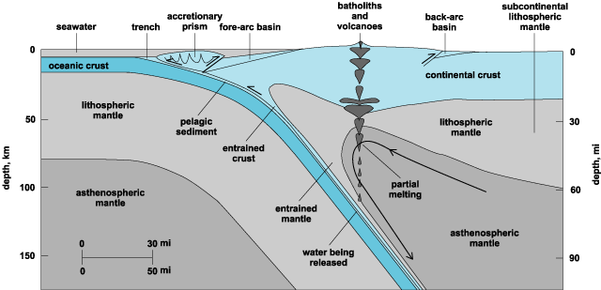
Tale magmatismo è innescato dalla subduzione di materiali metamorfosatisi nella zona di ridge. L’acqua (che poteremmo paragonare al solito ciccione)
Non resiste nella struttura dei minerali oltre una certa pressione e viene rilasciata. A questo punto se ne va come vapore ad impregnare una parte del DMM sovrastante e agendo come altofondente (abbassando quindi le temperature di fusione). - magmatismo “freddo”-

Slide 52
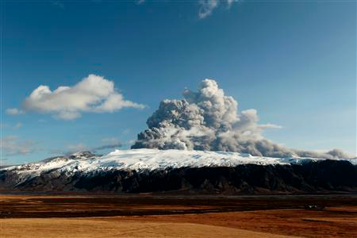
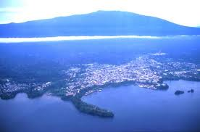
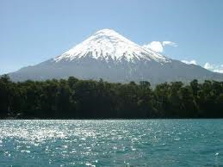
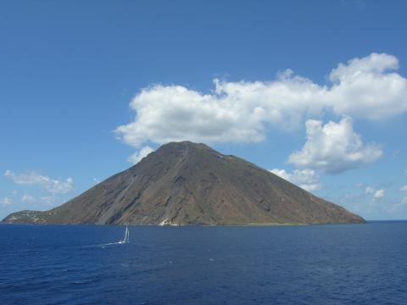
Eyjafjallajökull
Basalti
M.te Cameroon
M.te Osorno
Isola di Vulcano
Materiale piroclastico

Slide 53
Eyjafjallajökull
M.te Cameroon
M.te Osorno
Isola di Vulcano

Slide 54
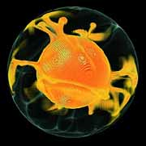
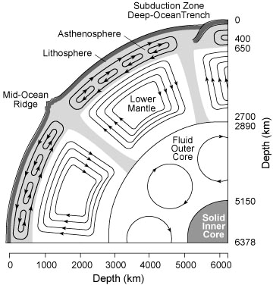
Infine abbiamo il “plume” che ha la sua origine al limite
Mantello Nucleo
Rispetto al sistema ben ordinato a destra la situazione è un poco più complessa

Slide 55
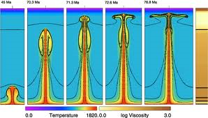
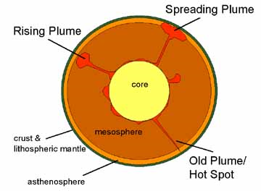
Il Plume risale solido fino alla profondità di circa
100 – 120 km (max 170) Km di profondità e poi inizia a fondere.
Queste sorgenti possono essere responsabili di eventi drammatici “super plume”
spesso riconducibili alle cosiddette “large Igneous Province”

Slide 56

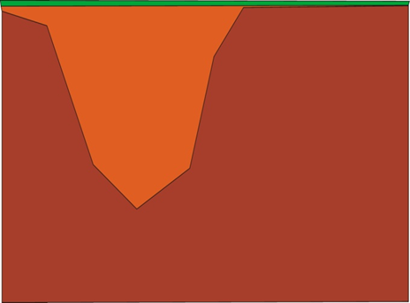
Metacratone
Mobile belts
Cratoni
Un «plume» in risalita viene deviato dal cratone
e sposta la sua testa verso le mobile belts.
Contemporaneamente tende ad erodere il cratone
fino a farlo diventare un metacratone

Slide 57


Slide 58



Slide 59


Slide 60
E i graniti?

Slide 61
Sorgente=Mantello
Sorgente=Crosta

Slide 62
Entrambi si formano preferenzialmente
in ambienti estensionali
Per capire come bisogna introdurre il concetto di
underplating

Slide 63
Quando un magma si genera nel mantello e risale, trova una discontinuità
al limite Crosta – Mantello
ovvero nella MOHO
In questa discontinuità i magmi si “sparapazzano”
E solo il 15% di loro raggiungerà la superficie,
gli altri resteranno lì a rendere più spessa la crosta inferiore
(che ha una composizione basaltica)
Se la crosta ha già fuso in passato (Cratoni) questo non porterà
a conseguenze di sorta,
ma se la crosta è giovane e fa parte di una “mobile belt”
(una cintura di ripetute subduzioni posta tra due cratoni)
Il calore sprigionato dai basalti in “underplating” la manderà in fusione
creando graniti o, più in generale, rocce acide
In questo modo si sono formate tutte le rocce acide delle Alpi

Slide 64


Slide 65
Grazie per l’attenzione..
siete finalmente
LIBERI

